Slide 1

홈 메인
헤더링크
헤더메뉴
메인메뉴
공연 광고배너
(슬라이드)
퀵
메
뉴
서브메뉴
공연 광고배너
(슬라이드)
서브메뉴 (슬라이드)
공지/채용
게시판
ACC 보도자료
게시판
ACC 알리미 배너
(슬라이드)
ACC 소개
(슬라이드)
개인정보처리방침 | 정보공개 | 국민신문고 | 웹진구독 관련사이트 바로가기
Notes:
메이페이지

Slide 2
홈 메인
헤더링크
헤더메뉴
메인메뉴
회원가입 단계별 위치 표시
(01. 가입유형선택)
퀵
메
뉴
일반 회원가입
법인(기업) 회원가입
회원가입
(일반 / 기업)
문의 안내
개인정보처리방침 | 정보공개 | 국민신문고 | 웹진구독 관련사이트 바로가기
Notes:
회원가입 : 일반, 법인(기업)

Slide 3
홈 메인
헤더링크
헤더메뉴
메인메뉴
회원가입 단계별 위치 표시
(02. 약관동의)
퀵
메
뉴
약관 동의
(체크박스)
취소
다음
문의 안내
개인정보처리방침 | 정보공개 | 국민신문고 | 웹진구독 관련사이트 바로가기
Notes:
회원가입 : 약관동의

Slide 4
홈 메인
헤더링크
헤더메뉴
메인메뉴
회원가입 단계별 위치 표시
(03. 가입신청서)
퀵
메
뉴
회원가입 신청 양식
(일반/기업)
취소
회원가입
문의 안내
개인정보처리방침 | 정보공개 | 국민신문고 | 웹진구독 관련사이트 바로가기
Notes:
회원가입 : 회원가입 신청 양식(폼) – 일반/기업

Slide 5
홈 메인
헤더링크
헤더메뉴
메인메뉴
환영인사
퀵
메
뉴
로그인 (일반/기업)
아이디
로그인
비밀번호
회원가입
아이디 찾기
비밀번호 찾기
문의 안내
개인정보처리방침 | 정보공개 | 국민신문고 | 웹진구독 관련사이트 바로가기
Notes:
로그인

Slide 6
홈 메인
헤더링크
헤더메뉴
메인메뉴
오시는 길
(주소)
퀵
메
뉴
지도
교통이용안내 (대중교통/시외교통)
문의 안내
개인정보처리방침 | 정보공개 | 국민신문고 | 웹진구독 관련사이트 바로가기
Notes:
오시는길

Slide 7
홈 메인
헤더링크
헤더메뉴
메인메뉴
공지사항 게시판
(목록)
퀵
메
뉴
글 쓰기
문의 안내
개인정보처리방침 | 정보공개 | 국민신문고 | 웹진구독 관련사이트 바로가기
Notes:
공지사항 – 목록

Slide 8
홈 메인
헤더링크
헤더메뉴
메인메뉴
공지사항 글쓰기 양식
(파일첨부)
퀵
메
뉴
등록
문의 안내
개인정보처리방침 | 정보공개 | 국민신문고 | 웹진구독 관련사이트 바로가기
Notes:
공지사항 – 글쓰기 양식

Slide 9
홈 메인
헤더링크
헤더메뉴
메인메뉴
공지사항 상세페이지
(글 내용)
퀵
메
뉴
첨부파일
이전글
다음글
수정
삭제
목록
문의 안내
개인정보처리방침 | 정보공개 | 국민신문고 | 웹진구독 관련사이트 바로가기
Notes:
공지사항 – 상세페이지

Slide 10
홈 메인
헤더링크
헤더메뉴
메인메뉴
공지사항 수정하기 양식
(파일첨부)
퀵
메
뉴
수정하기
문의 안내
개인정보처리방침 | 정보공개 | 국민신문고 | 웹진구독 관련사이트 바로가기
Notes:
공지사항 – 글 수정하기

Slide 11
홈 메인
헤더링크
헤더메뉴
메인메뉴
VOC 게시판 : QnA
(목록)
퀵
메
뉴
글 쓰기
문의 안내
개인정보처리방침 | 정보공개 | 국민신문고 | 웹진구독 관련사이트 바로가기
Notes:
VOC 게시판 : QnA – 목록

Slide 12
홈 메인
헤더링크
헤더메뉴
메인메뉴
VOC 글쓰기 양식
(파일첨부)
퀵
메
뉴
등록
문의 안내
개인정보처리방침 | 정보공개 | 국민신문고 | 웹진구독 관련사이트 바로가기
Notes:
VOC 게시판 : QnA – 글쓰기 양식

Slide 13
홈 메인
헤더링크
헤더메뉴
메인메뉴
VOC 상세페이지
(글 내용)
퀵
메
뉴
첨부파일
이전글
다음글
답글
수정
삭제
목록
문의 안내
개인정보처리방침 | 정보공개 | 국민신문고 | 웹진구독 관련사이트 바로가기
Notes:
VOC 게시판 : QnA – 상세페이지

Slide 14
홈 메인
헤더링크
헤더메뉴
메인메뉴
VOC 수정하기 양식
(파일첨부)
퀵
메
뉴
수정하기
문의 안내
개인정보처리방침 | 정보공개 | 국민신문고 | 웹진구독 관련사이트 바로가기
Notes:
VOC 게시판 : QnA – 글 수정하기

Slide 15
홈 메인
헤더링크
헤더메뉴
메인메뉴
배너
배너
배너
배너
퀵
메
뉴
배너
배너
배너
배너
글쓰기
페이징
문의 안내
개인정보처리방침 | 정보공개 | 국민신문고 | 웹진구독 관련사이트 바로가기
Notes:
상품(공연/전시/행사) 목록

Slide 16
홈 메인
헤더링크
헤더메뉴
메인메뉴
상품 이미지
상품 정보
퀵
메
뉴
예매 날짜/시간 선택
예매하기
수정
삭제
목록
문의 안내
개인정보처리방침 | 정보공개 | 국민신문고 | 웹진구독 관련사이트 바로가기
Notes:
상품(공연/전시/행사) 상세보기

Slide 17
홈 메인
헤더링크
헤더메뉴
메인메뉴
회원정보
예매 조회
회원 탈퇴
퀵
메
뉴
회원정보 수정 양식 / 예매 내역
취소
변경
문의 안내
개인정보처리방침 | 정보공개 | 국민신문고 | 웹진구독 관련사이트 바로가기
Notes:
마이페이지 – 회원정보 수정 / 예매 조회(예매내역, 취소내역)

Slide 18
홈 메인
헤더링크
헤더메뉴
메인메뉴
회원탈퇴
퀵
메
뉴
회원탈퇴 안내문
회원 탈퇴
돌아가기
탈퇴하기
문의 안내
개인정보처리방침 | 정보공개 | 국민신문고 | 웹진구독 관련사이트 바로가기
Notes:
마아페이지 > 회원탈퇴 > 회원탈퇴 페이지

Slide 19
홈 메인
헤더링크
헤더메뉴
메인메뉴
예매 단계별 위치 표시
(01. 좌석선택)
퀵
메
뉴
공연장 좌석도
공연 정보
좌석 정보
결제 정보
다음단계
문의 안내
개인정보처리방침 | 정보공개 | 국민신문고 | 웹진구독 관련사이트 바로가기
Notes:
예매페이지 - 좌석선택

Slide 20
홈 메인
헤더링크
헤더메뉴
메인메뉴
예매 단계별 위치 표시
(02. 티켓 수령방법 / 결제)
퀵
메
뉴
티켓 수령방법/결제 양식
공연 정보
좌석 정보
결제 정보
이전단계
다음단계
문의 안내
개인정보처리방침 | 정보공개 | 국민신문고 | 웹진구독 관련사이트 바로가기
Notes:
예매페이지 – 티켓 수령방법 / 결제

Slide 21
홈 메인
헤더링크
헤더메뉴
메인메뉴
예매 단계별 위치 표시
(03. 예매 완료)
퀵
메
뉴
예매 정보
확인
문의 안내
개인정보처리방침 | 정보공개 | 국민신문고 | 웹진구독 관련사이트 바로가기
Notes:
예매페이지 – 예매 완료

Slide 22
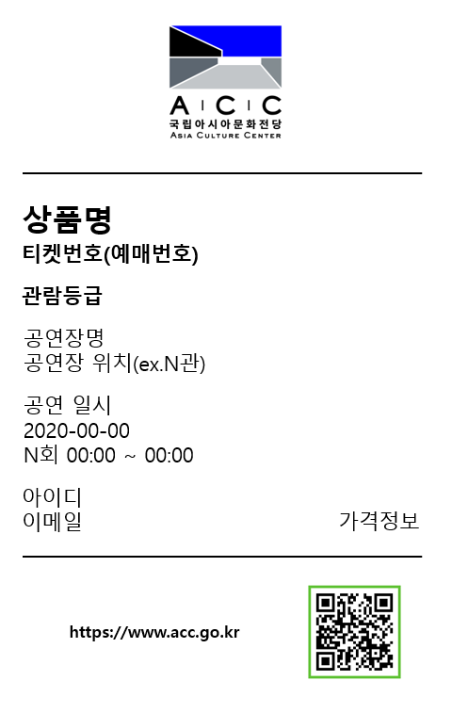
티켓 발권 서비스(인쇄)
이미지
닫기
인쇄
Notes:
발권 페이지(팝업) – 티켓 레이아웃은 변동 될수 있습니다.

Slide 23
홈 메인
헤더링크
헤더메뉴
메인메뉴
사이트 맵
퀵
메
뉴
문의 안내
개인정보처리방침 | 정보공개 | 국민신문고 | 웹진구독 관련사이트 바로가기
Notes:
사이트 맵

Slide 24
홈 메인
헤더링크
헤더메뉴
메인메뉴
아이디 찾기
비밀번호 찾기
퀵
메
뉴
아이디/비밀번호 찾기
아이디 찾기
비밀번호 찾기
회원가입
로그인
문의 안내
개인정보처리방침 | 정보공개 | 국민신문고 | 웹진구독 관련사이트 바로가기
Notes:
마이페이지 – 회원정보 수정 / 예매 조회(예매내역, 취소내역)

Slide 25
홈 메인
헤더링크
헤더메뉴
메인메뉴
상품신청 페이지
(목록)
퀵
메
뉴
상품 신청
문의 안내
개인정보처리방침 | 정보공개 | 국민신문고 | 웹진구독 관련사이트 바로가기
Notes:
상품 신청 페이지 - 목록

Slide 26
홈 메인
헤더링크
헤더메뉴
메인메뉴
상품신청 작성 양식
(파일첨부)
퀵
메
뉴
등록
문의 안내
개인정보처리방침 | 정보공개 | 국민신문고 | 웹진구독 관련사이트 바로가기
Notes:
상품 신청 페이지 – 글쓰기

Slide 27
홈 메인
헤더링크
헤더메뉴
메인메뉴
상품신청 상세페이지
(신청 내용)
퀵
메
뉴
답글
수정
삭제
목록
문의 안내
개인정보처리방침 | 정보공개 | 국민신문고 | 웹진구독 관련사이트 바로가기
Notes:
상품 신청 페이지 – 상세 페이지

Slide 28
홈 메인
헤더링크
헤더메뉴
메인메뉴
상품신청 수정하기 양식
(파일첨부)
퀵
메
뉴
수정하기
문의 안내
개인정보처리방침 | 정보공개 | 국민신문고 | 웹진구독 관련사이트 바로가기
Notes:
상품 신청 페이지 – 수정하기

Slide 29
홈 메인
헤더링크
관리자 헤더메뉴
관리자 메인메뉴
홈페이지 통합 관리 시스템
이미지
회원관리
상품관리
좌석관리
예매관리
판매보고서
개인정보처리방침 | 정보공개 | 국민신문고 | 웹진구독 관련사이트 바로가기
Notes:
관리자 - 메인페이지

Slide 30
홈 메인
헤더링크
관리자 헤더메뉴
관리자 메인메뉴
홈페이지 통합 관리 시스템
이미지
회원관리
상품관리
좌석관리
예매관리
판매보고서
개인정보처리방침 | 정보공개 | 국민신문고 | 웹진구독 관련사이트 바로가기
Notes:
관리자 – 회원관리 페이지

Slide 31
홈 메인
헤더링크
관리자 헤더메뉴
관리자 메인메뉴
홈페이지 통합 관리 시스템
등록된 상품이
일괄적으로
다나오게 만들기
등록된 상품 조회기능
회원관리
상품관리
좌석관리
예매관리
판매보고서
개인정보처리방침 | 정보공개 | 국민신문고 | 웹진구독 관련사이트 바로가기
Notes:
관리자 – 상품관리 페이지

Slide 32
홈 메인
헤더링크
관리자 헤더메뉴
관리자 메인메뉴
홈페이지 통합 관리 시스템
이미지
회원관리
상품관리
좌석관리
예매관리
판매보고서
개인정보처리방침 | 정보공개 | 국민신문고 | 웹진구독 관련사이트 바로가기
Notes:
관리자 – 좌석관리 페이지

Slide 33
홈 메인
헤더링크
관리자 헤더메뉴
관리자 메인메뉴
홈페이지 통합 관리 시스템
이미지
회원관리
상품관리
좌석관리
예매관리
판매보고서
개인정보처리방침 | 정보공개 | 국민신문고 | 웹진구독 관련사이트 바로가기
Notes:
관리자 – 예매 관리 페이지

Slide 34
홈 메인
헤더링크
관리자 헤더메뉴
관리자 메인메뉴
홈페이지 통합 관리 시스템
이미지
회원관리
상품관리
좌석관리
예매관리
판매보고서
개인정보처리방침 | 정보공개 | 국민신문고 | 웹진구독 관련사이트 바로가기
Notes:
관리자 – 판매보고서 페이지

Slide 35
홈 메인
헤더링크
관리자 헤더메뉴
관리자 메인메뉴
상품 등록 페이지
공연 등록
전시 등록
행사 등록
상품 등록 양식
(공연/전시/행사)
취소
등록
개인정보처리방침 | 정보공개 | 국민신문고 | 웹진구독 관련사이트 바로가기
Notes:
관리자 – 상품등록 페이지

Slide 36
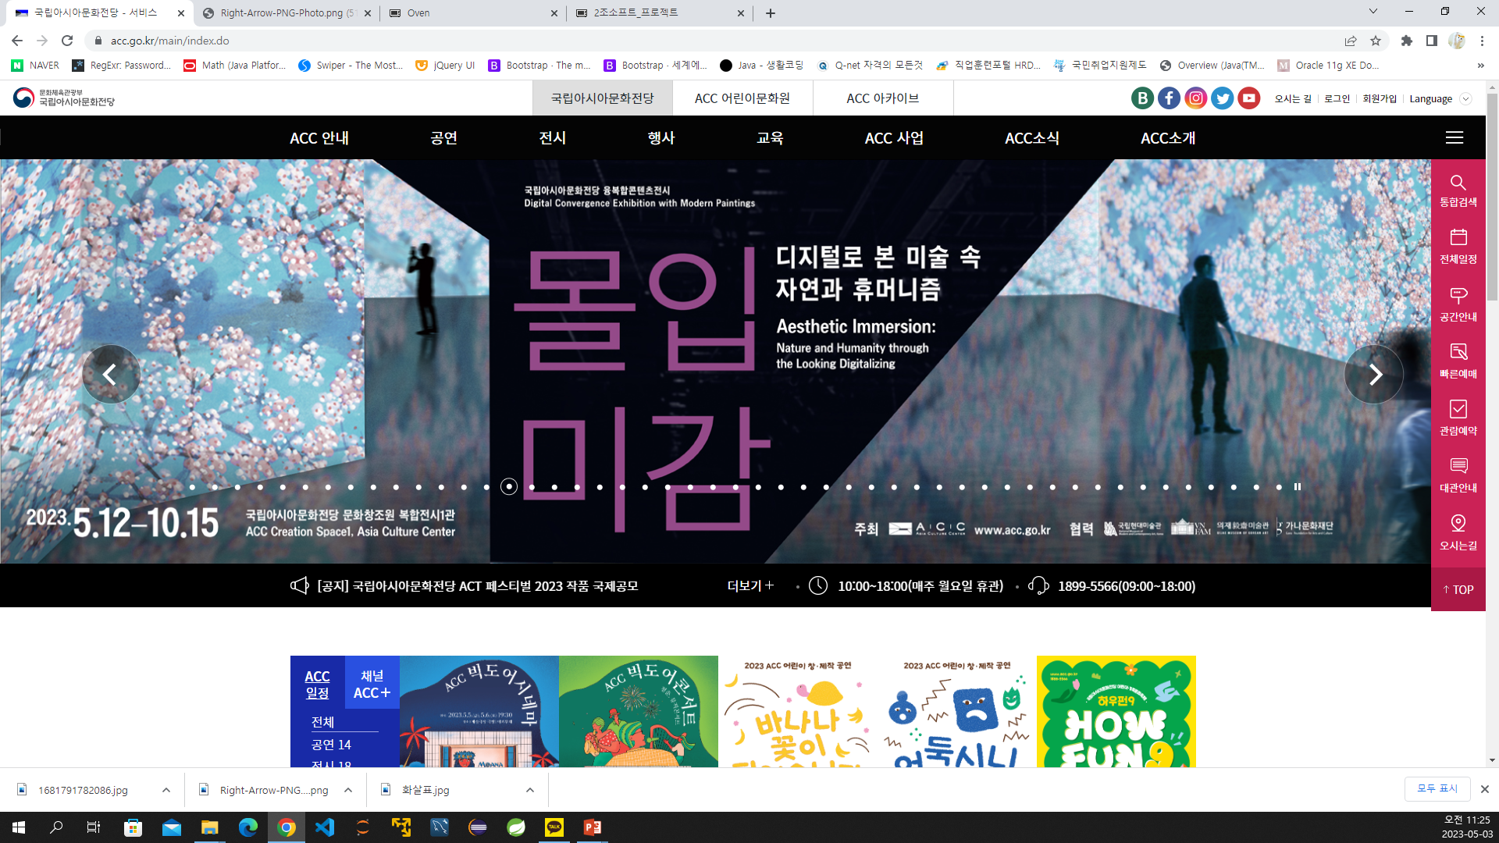
광고배너(슬라이드)

